Slide 1
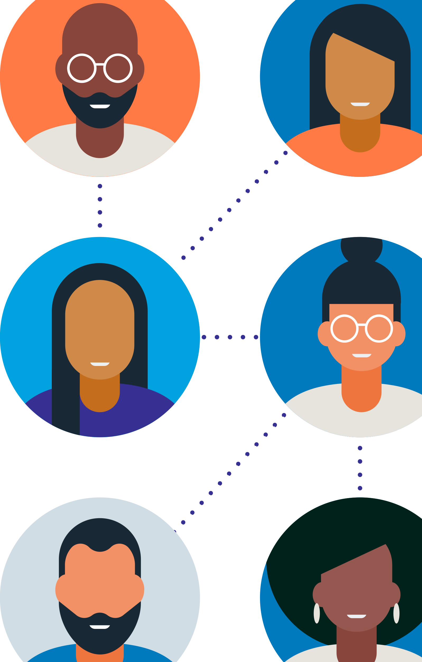
XIV CONGRESO IBEROAMERICANO DE ECONOMÍA DEL DEPORTE 12 DE JUNIO DE 2024

Slide 2

AGENDA
Presentación
Objetivo del Taller
Introducción a la Ciencia de Datos e Inteligencia Artificial
Aprendizaje Automático (Machine Learning)
Entornos de Trabajo
Fases de un Proyecto de Ciencia de Datos
Taller Práctico: Clustering de Encuestas sobre una Maratón

Slide 3

1. Presentación

Slide 4

Ponente:
Alberto Ruiz-Arteaga González
Data Scientist

Slide 5




Ponente:
Empresas para las que he trabajado:
Alberto Ruiz-Arteaga González
Data Scientist

Slide 6








Ponente:
Empresas para las que he trabajado:
Participando en proyectos con empresas como:
Alberto Ruiz-Arteaga González
Data Scientist

Slide 7
2. Objetivo del Taller

Slide 8
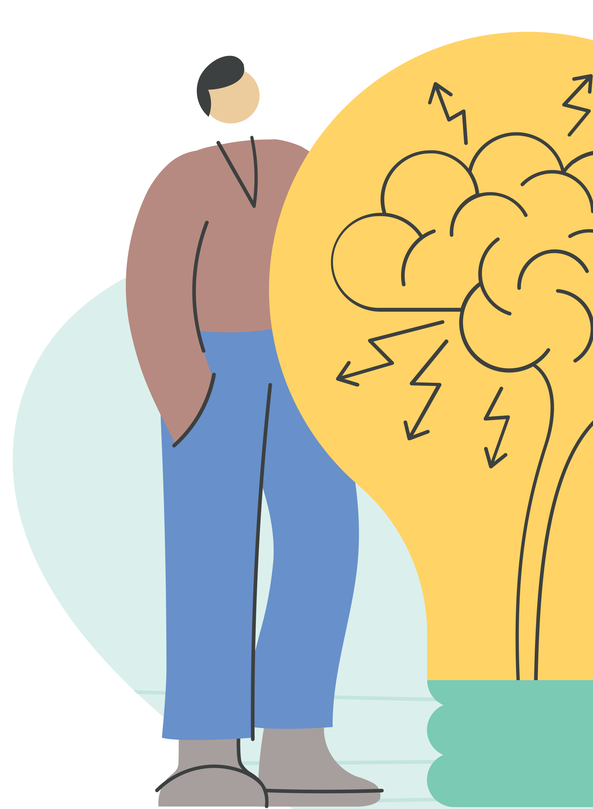

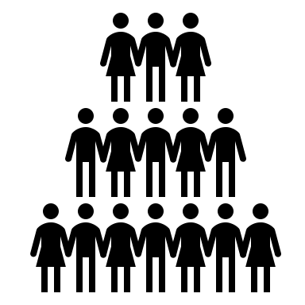



Taller teórico-práctico
Análisis Clustering de Encuestas sobre una Maratón
Encuestas respondidas por los participantes vía email tras finalizar el evento.
+3.500 encuestas.
Dataset de alta dimensionalidad.
Con presencia de valores faltantes.
Con presencia de outliers.

Slide 9
3. Introducción a la Ciencia de Datos e Inteligencia Artificial

Slide 10

¿Qué es la Ciencia de Datos?
Definición
La ciencia de datos es un campo interdisciplinario que utiliza métodos, procesos, algoritmos y sistemas para extraer conocimiento e insights de datos estructurados y no estructurados. Combina conocimientos de estadística, matemáticas, informática y dominio específico.

Slide 11
¿Qué es la Ciencia de Datos?
Definición
La ciencia de datos es un campo interdisciplinario que utiliza métodos, procesos, algoritmos y sistemas para extraer conocimiento e insights de datos estructurados y no estructurados. Combina conocimientos de estadística, matemáticas, informática y dominio específico.
Componentes principales
Recolección de Datos: Obtención de datos de diversas fuentes, tanto internas como externas.
Preprocesamiento de Datos: Limpieza y transformación de datos para prepararlos para el análisis.
Análisis Exploratorio de Datos (EDA): Exploración inicial para descubrir patrones, anomalías y relaciones.
Modelado: Aplicación de algoritmos de machine learning y técnicas estadísticas para construir modelos predictivos.
Visualización de Datos: Creación de gráficos y visualizaciones para comunicar los resultados y hallazgos.

Slide 12

¿Qué es la Ciencia de Datos?
Objetivos
Extraer conocimiento útil de grandes volúmenes de datos.
Ayuda en la toma de decisiones basadas en datos.
Identificar tendencias y patrones para predecir comportamientos futuros.

Slide 13
¿Qué es la Ciencia de Datos?
Objetivos
Extraer conocimiento útil de grandes volúmenes de datos.
Ayuda en la toma de decisiones basadas en datos.
Identificar tendencias y patrones para predecir comportamientos futuros.
Importancia
La ciencia de datos es crucial en diversas industrias, desde la salud hasta las finanzas, permitiendo a las organizaciones aprovechar el poder de los datos para obtener ventajas competitivas y tomar decisiones informadas.

Slide 14
Pero…
¿y qué es la inteligencia artificial?

Slide 15
¿Qué es la Inteligencia Artificial?
Definición
La inteligencia artificial (IA) es una rama de la informática que se centra en la creación de sistemas capaces de realizar tareas que normalmente requieren inteligencia humana. Estas tareas incluyen el aprendizaje, el razonamiento, la resolución de problemas, la percepción y la comprensión del lenguaje natural.

Slide 16
¿Qué es la Inteligencia Artificial?
Definición
La inteligencia artificial (IA) es una rama de la informática que se centra en la creación de sistemas capaces de realizar tareas que normalmente requieren inteligencia humana. Estas tareas incluyen el aprendizaje, el razonamiento, la resolución de problemas, la percepción y la comprensión del lenguaje natural.
Componentes principales
Aprendizaje Automático (Machine Learning): Algoritmos que permiten a las máquinas aprender de datos y mejorar su desempeño con el tiempo.
Procesamiento del Lenguaje Natural (NLP): Técnicas para entender, interpretar y generar lenguaje humano.
Visión por Computadora: Métodos para interpretar y procesar imágenes y videos.
Robótica: Diseño y creación de robots que pueden realizar tareas físicas.

Slide 17
¿Qué es la Inteligencia Artificial?
Relación con la Ciencia de Datos
La ciencia de datos proporciona los datos y análisis necesarios para desarrollar modelos de IA.
La IA utiliza estos modelos para automatizar tareas y tomar decisiones basadas en datos.
La ciencia de datos identifica insights; la IA actúa sobre ellos.
Juntos, impulsan la innovación y avances tecnológicos.

Slide 18
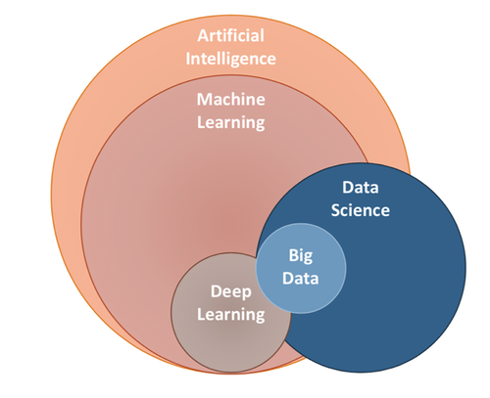
¿Qué es la Inteligencia Artificial?
Relación con la Ciencia de Datos
La ciencia de datos proporciona los datos y análisis necesarios para desarrollar modelos de IA.
La IA utiliza estos modelos para automatizar tareas y tomar decisiones basadas en datos.
La ciencia de datos identifica insights; la IA actúa sobre ellos.
Juntos, impulsan la innovación y avances tecnológicos.

Slide 19
4. Aprendizaje Automático (Machine Learning)

Slide 20
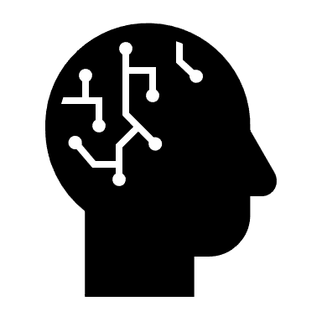
Machine Learning
Conceptos Básicos
El Machine Learning (ML) es una subrama de la IA que permite a las máquinas aprender de los datos y mejorar con la experiencia sin ser programadas explícitamente.

Slide 21


Machine Learning
Conceptos Básicos
El Machine Learning (ML) es una subrama de la IA que permite a las máquinas aprender de los datos y mejorar con la experiencia sin ser programadas explícitamente.
Aprendizaje Supervisado
Entrenamiento con datos etiquetados.
Ejemplos: Regresión lineal, árboles de decisión, etc.

Slide 22
Machine Learning
Conceptos Básicos
El Machine Learning (ML) es una subrama de la IA que permite a las máquinas aprender de los datos y mejorar con la experiencia sin ser programadas explícitamente.
Aprendizaje Supervisado
Aprendizaje
No Supervisado
Entrenamiento con datos etiquetados.
Ejemplos: Regresión lineal, árboles de decisión, etc.
Descubrimiento de patrones en datos no etiquetados.
Ejemplos: K-Means, clustering jerárquico, etc.

Slide 23
5. Entornos de Trabajo

Slide 24



Entornos de Trabajo
Entorno interactivo para desarrollar y compartir código en Python.
Características: celdas de código, visualización de datos, integración con bibliotecas.
Plataforma gratuita basada en la nube que permite ejecutar notebooks de Jupyter.
Ventajas: acceso a GPUs, colaboración en tiempo real, almacenamiento en Google Drive.
Sistema de gestión de paquetes y entornos para Python.
Facilita la instalación de dependencias y la gestión de entornos aislados.

Slide 25
6. Fases de un Proyecto de Ciencia de Datos

Slide 26
Fases de un Proyecto de Ciencia de Datos
Recolección de Datos
Preprocesamiento de Datos
Modelado
Evaluación de Modelos
Análisis Exploratorio de Datos
Implementación y Monitorización

Slide 27
Fases de un Proyecto de Ciencia de Datos
Obtención de diversas fuentes (bases de datos, APIs, web scrapping, etc.)
Recolección de Datos
Preprocesamiento de Datos
Modelado
Evaluación de Modelos
Análisis Exploratorio de Datos
Implementación y Monitorización

Slide 28
Fases de un Proyecto de Ciencia de Datos
Obtención de diversas fuentes (bases de datos, APIs, web scrapping, etc.)
Recolección de Datos
Preprocesamiento de Datos
Modelado
Evaluación de Modelos
Análisis Exploratorio de Datos
Implementación y Monitorización
Limpieza y transformación de datos.
Imputación de valores faltantes, estandarización y normalización.

Slide 29
Fases de un Proyecto de Ciencia de Datos
Obtención de diversas fuentes (bases de datos, APIs, web scrapping, etc.)
Recolección de Datos
Preprocesamiento de Datos
Modelado
Evaluación de Modelos
Análisis Exploratorio de Datos
Implementación y Monitorización
Limpieza y transformación de datos.
Imputación de valores faltantes, estandarización y normalización.
Identificación de patrones, tendencias y relaciones.
Visualización de datos para insights iniciales.

Slide 30
Fases de un Proyecto de Ciencia de Datos
Obtención de diversas fuentes (bases de datos, APIs, web scrapping, etc.)
Recolección de Datos
Preprocesamiento de Datos
Modelado
Evaluación de Modelos
Análisis Exploratorio de Datos
Implementación y Monitorización
Limpieza y transformación de datos.
Imputación de valores faltantes, estandarización y normalización.
Identificación de patrones, tendencias y relaciones.
Visualización de datos para insights iniciales.
Selección y entrenamiento de modelos de Machine Learning.

Slide 31
Fases de un Proyecto de Ciencia de Datos
Obtención de diversas fuentes (bases de datos, APIs, web scrapping, etc.)
Recolección de Datos
Preprocesamiento de Datos
Modelado
Evaluación de Modelos
Análisis Exploratorio de Datos
Implementación y Monitorización
Limpieza y transformación de datos.
Imputación de valores faltantes, estandarización y normalización.
Uso de diferentes métricas para evaluar el rendimiento del modelo.
Validación cruzada para asegurar generalización.
Identificación de patrones, tendencias y relaciones.
Visualización de datos para insights iniciales.
Selección y entrenamiento de modelos de Machine Learning.

Slide 32
Fases de un Proyecto de Ciencia de Datos
Obtención de diversas fuentes (bases de datos, APIs, web scrapping, etc.)
Recolección de Datos
Preprocesamiento de Datos
Modelado
Evaluación de Modelos
Análisis Exploratorio de Datos
Implementación y Monitorización
Despliegue del modelo en producción.
Monitorización del desempeño y ajuste continuo.
Limpieza y transformación de datos.
Imputación de valores faltantes, estandarización y normalización.
Uso de diferentes métricas para evaluar el rendimiento del modelo.
Validación cruzada para asegurar generalización.
Identificación de patrones, tendencias y relaciones.
Visualización de datos para insights iniciales.
Selección y entrenamiento de modelos de Machine Learning.

Slide 33
7. Taller práctico: Clustering de encuestas sobre una maratón

Slide 34
Taller Práctico
Pasos para acceder al notebook del taller:
Especificar los pasos para que la gente acceda al notebook.

Slide 35

¡Muchas gracias!
Alberto Ruiz-Arteaga González
Correo: albertoragmat@gmail.com
LinkedIn: Alberto Ruiz-Arteaga González

